Slide 1
Vysoká škola technická a ekonomická v Českých Budějovicích
Posouzení kapacity úrovňové křižovatky L. B.
Schneidera x B. Němcové v Českých Budějovicích
Autor bakalářské práce: Ivana Macnerová
Vedoucí bakalářské práce: Ing. Ladislav Bartuška
Oponent bakalářské práce: Ing. Pavel Švagr, CSc.
České Budějovice, červen 2018

Slide 2
Motivace a důvody k řešení
Vlastní zájem o problematiku
Bezpečnost křižovatky
Plynulost křižovatky
Rostoucí počet silničních vozidel

Slide 3
Cíl práce
Cílem bakalářské práce je zvolit v silniční síti oblast pozemních komunikací, na kterých je žádoucí provést měření intenzit dopravy.
Na základě těchto měření provést analýzu organizace dopravy v dané oblasti a navrhnout případná řešení dopravních nedostatků.

Slide 4
Výzkumný problém
Stanovení hodnoty intenzity dopravy v řešené oblasti
Teoretický popis základních dopravních pojmů, stanovení intenzit a prognózy dopravy, definice vybrané oblasti pozemní komunikace
V aplikační části práce představení aktuálního stavu na zvolené úrovňové křižovatce
Měření intenzity vozidel, zpracování získaných dat, propočet prognózy vývoje intenzit dopravy a konečné posouzení kapacit křižovatky

Slide 5
Použité metody
Vlastní pozorování
Ruční sčítání intenzity dopravy
Kapacitní posouzení křižovatky dle TP 188
Výpočet intenzity dopravy dle TP 189
Výpočet prognózy dle TP 225

Slide 6
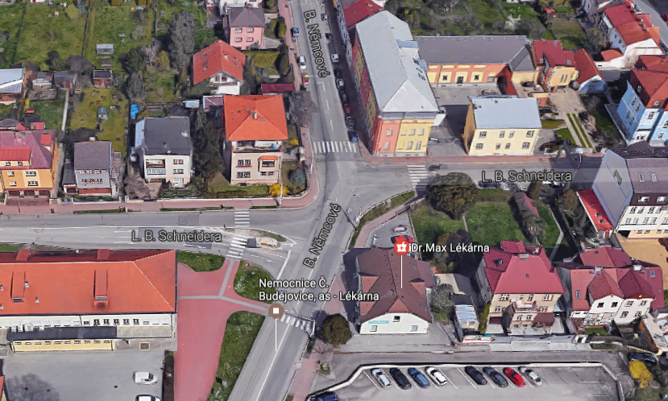
Křižovatka L. B. Schneidera a B. Němcové

Slide 7
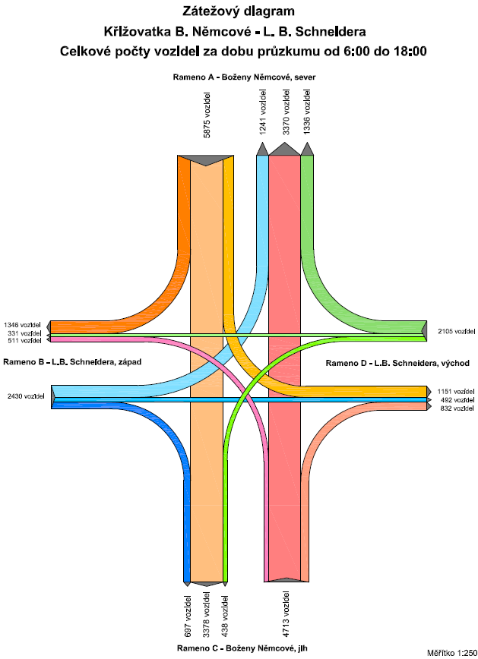
Zátěžový diagram

Slide 8
Dosažené výsledky
Grafické shrnutí přepočítaných hodnot

Slide 9
Návrhy opatření
změny poloměrů nároží a délek přechodů
zřízení samostatných odbočovacích pruhů vlevo v ulici Boženy Němcové
zřízení světelné signalizace na hlavním směru B. Němcové

Slide 10
Stručné shrnutí a závěr
Zvolena oblast úrovňové křižovatky L. B. Schneidera a B. Němcové v Českých Budějovicích
Výpočty naměřených dat dle TP 188, TP 189 a prognózy dopravy dle TP 225
Byly doporučené návrhy opatření

Slide 11
Děkuji za pozornost

Slide 12
Doplňující dotazy
Vedoucí práce:
- Vyjmenujte ve stručnosti jaké kategorie pozemních komunikací mohou být vedeny městem a kdo je jejich vlastníky?
- O jaké třídy místních komunikací se jedná v případě silnic na dané křižovatce?
Oponent práce:
- V případě realizace dopravních opatření na této křižovatce, kdo je bude realizovat a financovat?

